Slide 1
md2pptx Markdown To Powerpoint Converter 5.1+ 23 September, 2024
Presentation built: 19:19 on 22 November, 2024
template | Martin Template.pptx
cardlayout | horizontal
baseTextSize | 20
CardColour | BACKGROUND 2
CardTitlePosition | inside
cardshadow | yes
cardshape | rounded

Slide 2
复杂网络与幂律分布

Slide 3
简介

Slide 4
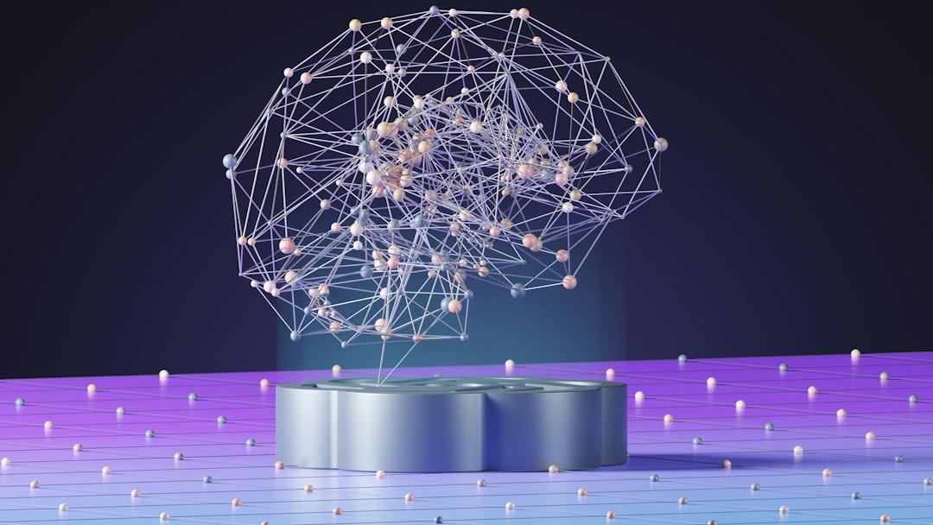
复杂网络的定义
定义：由大量节点和连接这些节点的边组成的网络结构。
节点可以代表人、网页、细胞等实体。
边则表示节点之间的关系或交互。
复杂网络的特点
大规模性：包含成千上万甚至更多的节点。
动态性：网络结构随时间变化。
自组织性：网络的形成和发展通常不是由中央控制的，而是通过局部规则自发形成的。
例子
社交媒体平台上的用户和他们之间的互动。
互联网中各个网站之间的链接。
生物学中的蛋白质相互作用网络。
城市交通系统中的道路和交叉口。

Slide 5

幂律分布
定义：一种特定类型的概率分布，在这种分布中，小事件的数量远多于大事件，但大事件的影响却非常显著。
数学表达式：\( P(x) \sim x^{-\alpha} \)，其中 \( \alpha \) 是幂指数。
特征
没有明显的峰值。
尾部下降缓慢，允许极少数极端值的存在。
应用领域
经济学：财富分配、公司规模等。
自然科学：地震震级、城市人口规模等。
技术和社会：网页访问量、社交媒体影响力等。

Slide 6
第6链幂律——复杂网络的分布规律

Slide 7
随机网络与幂律分布
随机网络模型
由埃尔德什和莱利提出。
假设每个节点以相同的概率与其他节点相连。
度分布呈现钟形曲线（正态分布）。
幂律分布的出现
在许多实际网络中，度分布并不遵循随机网络的单峰分布。
相反，它们遵循幂律分布，即存在大量的小度数节点和少数高度数节点。
这些高度数节点被称为枢纽节点（hubs），在网络中扮演着至关重要的角色。

Slide 8

无尺度网络
定义：遵循幂律度分布的网络。
大多数节点只有很少几个链接。
少数几个节点拥有非常多的链接。
特点
枢纽节点的存在使得网络具有很高的连通性。
网络对外界干扰表现出很强的鲁棒性，同时对特定攻击敏感。
具有小世界特性：任意两个节点之间可以通过较短的路径相连。
实例
互联网：少数大型网站吸引了大多数流量。
社交网络：少数名人拥有庞大的粉丝群体。
细胞网络：少数关键蛋白质参与了大量生物过程。

Slide 9

帕累托原理与80/20定律
帕累托的观察
意大利经济学家帕累托发现，社会财富分配不均，少数人占有大部分财富。
类似的现象也出现在其他领域，如生产力、资源消耗等。
80/20定律
80%的结果往往来自于20%的原因。
该定律在管理学、经济学等多个领域都有广泛应用。
实际上，这是一种幂律分布的表现形式。

Slide 10

幂律分布与度指数
度指数
描述幂律分布的斜率。
用于量化网络中节点度数的分布情况。
测量方法
通过对网络数据进行统计分析，拟合出度指数。
使用双对数坐标系可以更直观地观察到幂律分布。
应用
评估网络的拓扑结构。
预测网络的行为特征，如传播速度、故障容忍性等。

Slide 11
总结

Slide 12
Tasks
Slide | Due | Task | Tags | Done
3 |  | 介绍复杂网络的基本概念及其在现实生活中的应用。 - 通过一个简单的例子引入复杂网络的概念，比如社交网络、互联网等。 - 阐述为什么研究复杂网络是重要的，特别是对于理解社会现象、生物系统以及技术基础设施。
6 |  | 问题引入：为什么某些网络中的节点具有如此巨大的影响力？ - 回顾随机网络理论，并指出其局限性。 - 引入幂律分布作为描述复杂网络的新工具。
11 |  | 回顾本文讨论的主要内容，强调幂律分布在复杂网络研究中的重要性。 - 指出未来的研究方向，包括如何更好地理解和利用无尺度网络的特性。 - 鼓励学生思考现实生活中可能存在的其他幂律现象，并尝试对其进行分析。 - 提供一些额外的阅读材料和参考资料，以便进一步深入学习。 - 强调跨学科合作的重要性，鼓励不同领域的专家共同探讨复杂系统的本质。

